Slide 1
速食店點餐系統
物件導向程式實作

Slide 2
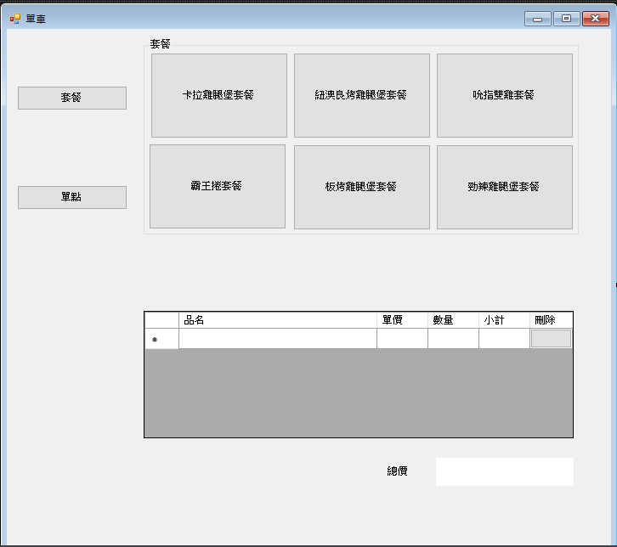
程式專案功能清單實作目標
套餐升級
更換套餐飲料及配料
刪除功能
加價購買其他餐點(未完成)

Slide 3
系統分析與架構(裝飾者模式)
單點
卡啦雞腿堡
脆薯
可樂
套餐:單點
卡啦雞腿堡套餐
紐澳良烤雞腿堡套餐
其他
裝飾者:單點
加大功能

Slide 4
遇到的困難
無法很好利用物件導向本身的特性來取得想要的資料。
無法根據不同的商品有不同的升級價格。

